Slide 1
Организация работы
МБУ «Школа №13»
с 1 сентября 2020 года
в соответствии с СП 3.1/2.4 3598-20

Slide 5
Локальные акты МБУ «Школа №13»
модель устройства, содержания и организации работы учреждения в 2020-2021 учебном году в условиях
распространения новой короновирусной инфекции
график дежурства сотрудников, проводящих термометрию лиц, входящих в здание организации (участников образовательных отношений и лиц других категорий)
внесение изменений в должностные инструкции/ заключение доп.соглашений к трудовым договорам классных руководителей, медицинских работников, дежурных сотрудников, осуществляющих термометрию, работников пищеблока, технического, административного персонала, учителей-предметников
инструкции для обучающихся и их родителей (законных представителей)
расписание школьных завтраков и обедов, уроков, перемен, занятий внеурочной деятельности и дополнительного образования
порядок проведения ежедневных, генеральных уборок помещений здания, перечень разрешенных средств для проведения ежедневных, генеральных уборок, инструкция разведения средств дезинфекции, перечень разрешенных средств для обработки рук, инструкция по обработке рук
закрепление учебных кабинетов, мест отдыха, туалетных комнат за классами
план-график входа в здание участников образовательных отношений и лиц других категорий

Slide 6
Основные блоки функционирования ОО
Организация образовательного
процесса
Организация внеурочной деятельности
Организация питания детей
Входная группа

Slide 7
Общие подходы к организации образовательного процесса
Кабинетная система
Уроки физической культуры на улице и спортзале

Slide 8
Организация внеурочной деятельности
В учебные дни занятия внеурочной деятельности
проводятся в кабинетах, свободных от учебных занятий и
любых других аудиториях после окончания уроков и санобработки

Slide 9
Модель организации обучения с 1.09.2020 для МБУ «Школа №13»
 | 1 корпус | 2 корпус | 3 корпус
Этажность | 3 | 2 | 3
Кол-во кабинетов | 26 1 мастерская 1 спортзал | 12 1 спортзал | 25 2 спортзала 1 гимнастич. зал
Контингент | 530 | 340 | 556
Кол-во классов | 20 | 12 | 23
Этажность
Контингент
Количество классов

Slide 10
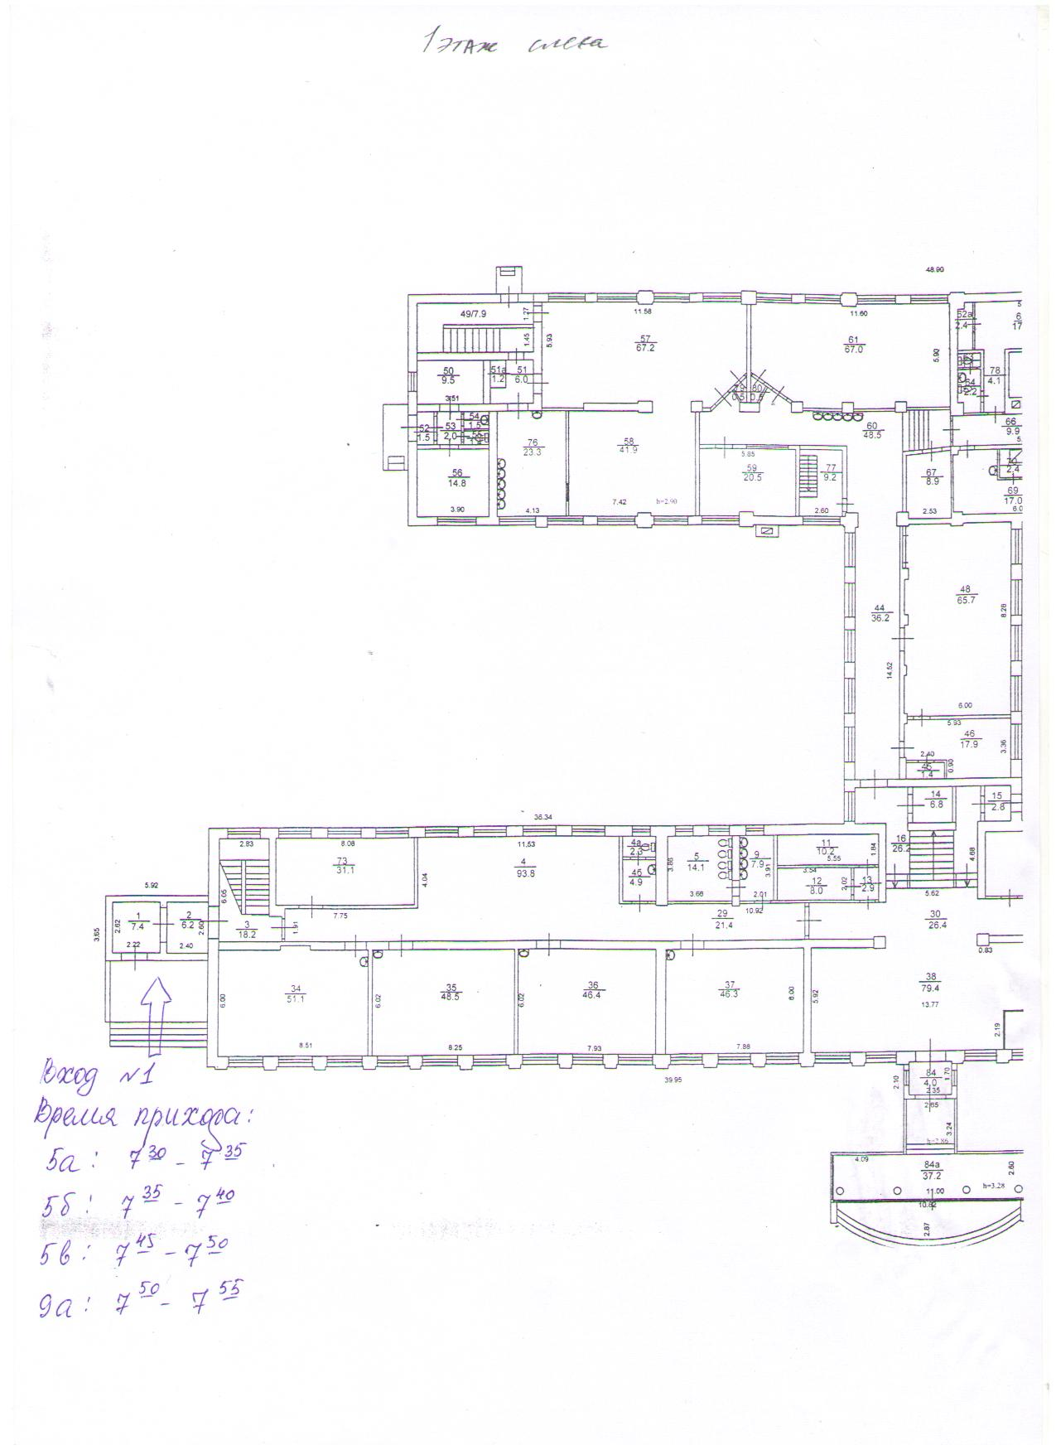
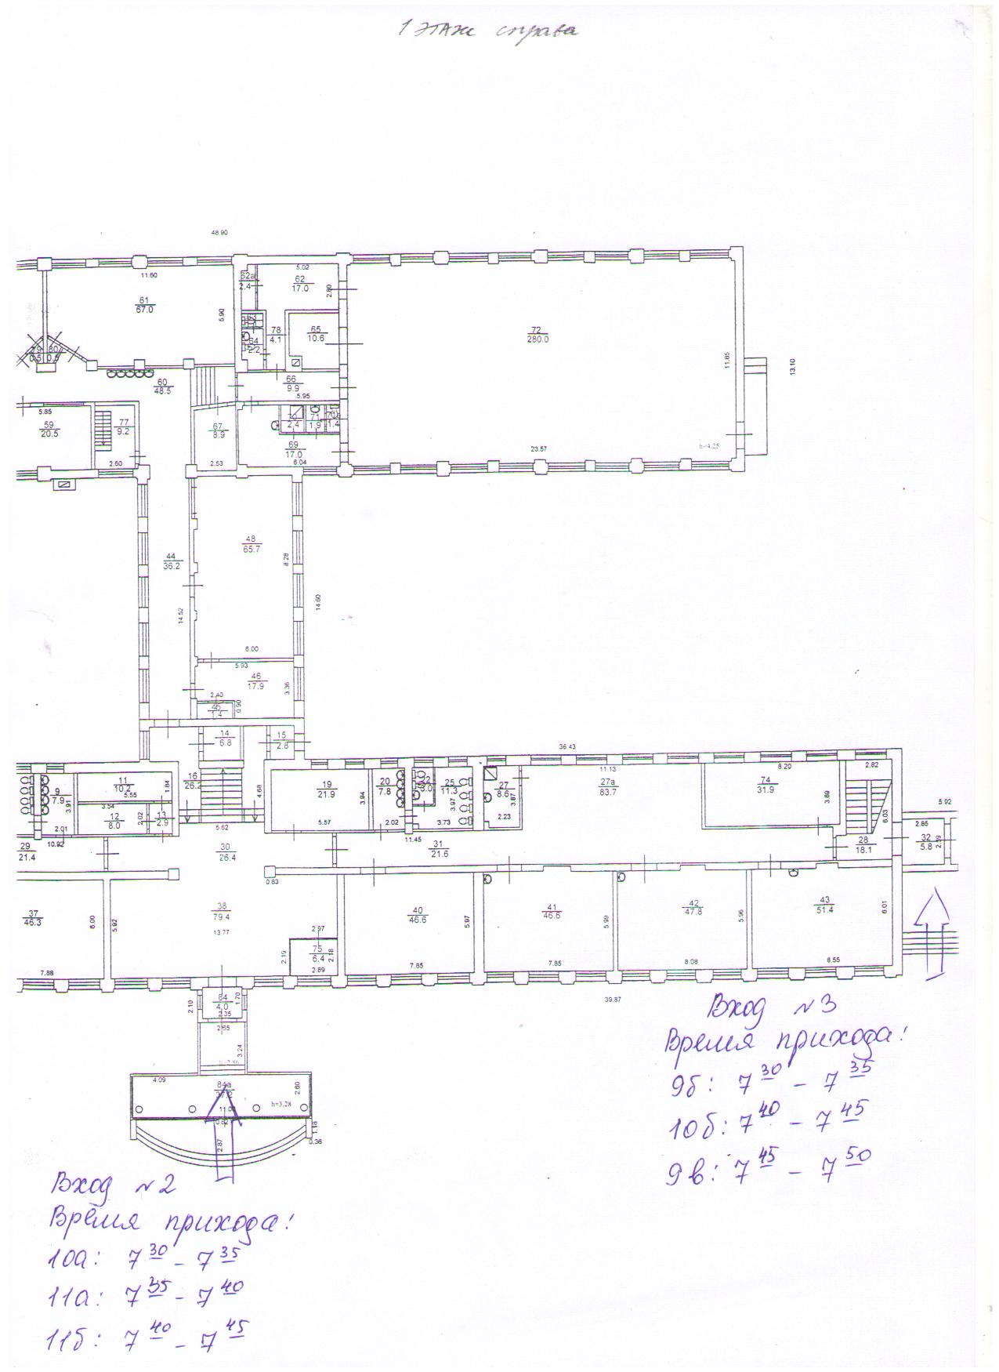
Входная группа
Схема организации пропускного режима
Корпус 1 1 смена

Slide 11
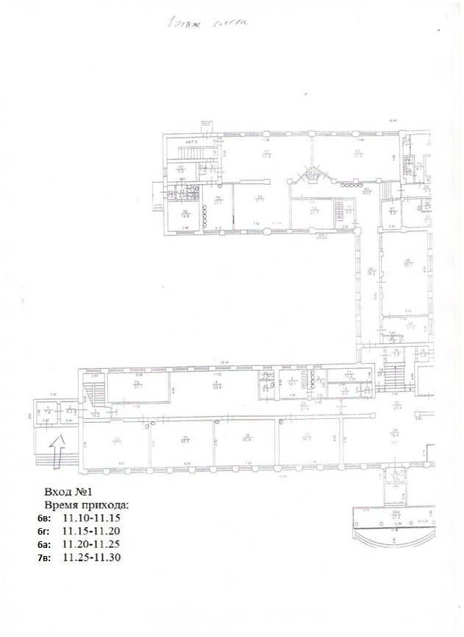
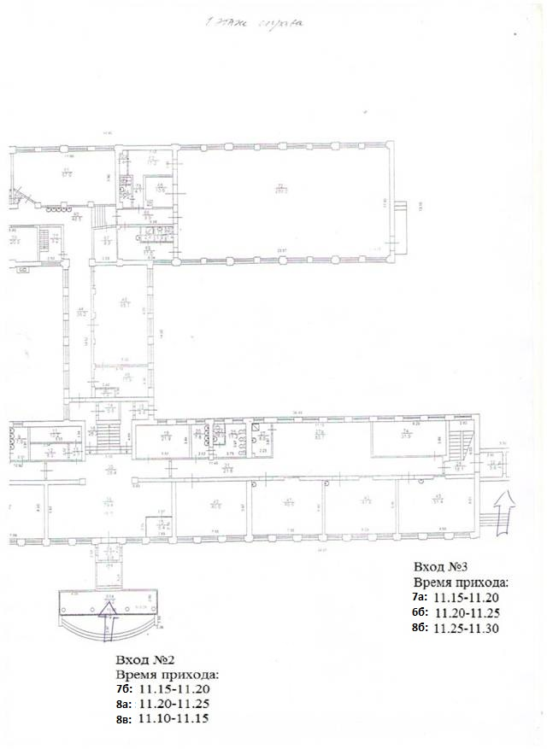
Входная группа
Схема организации пропускного режима
Корпус 1 2 смена

Slide 12
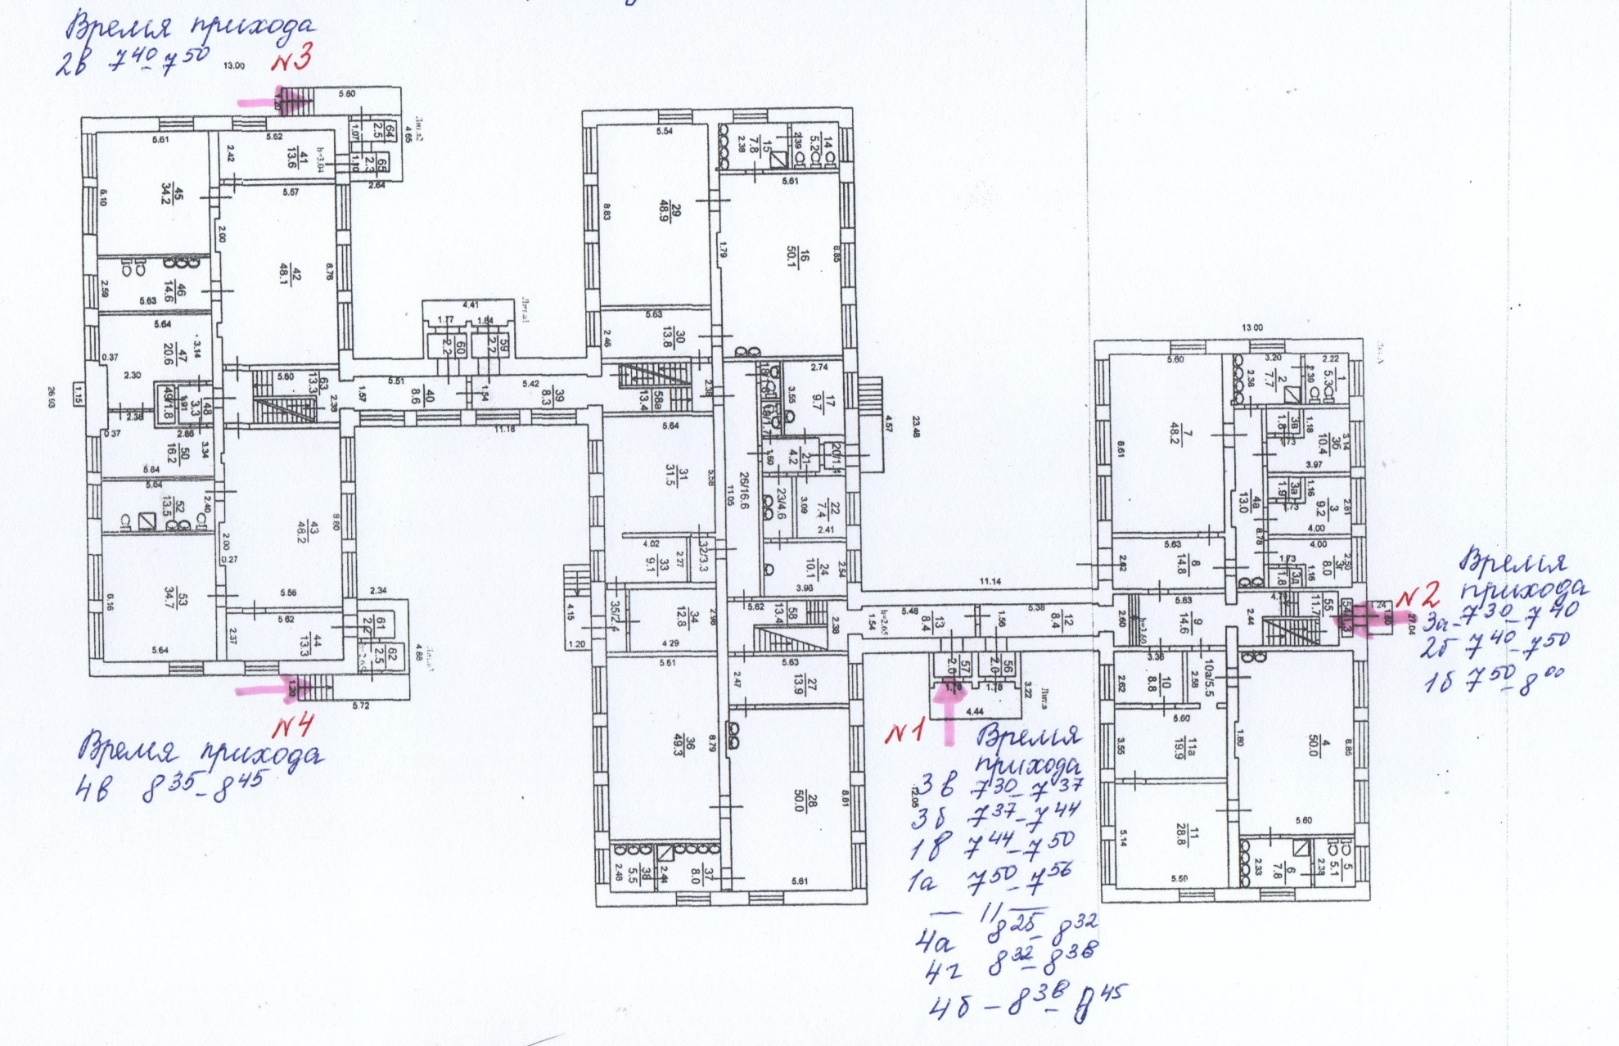
Входная группа
Схема организации пропускного режима
Корпус 2 1 смена

Slide 13
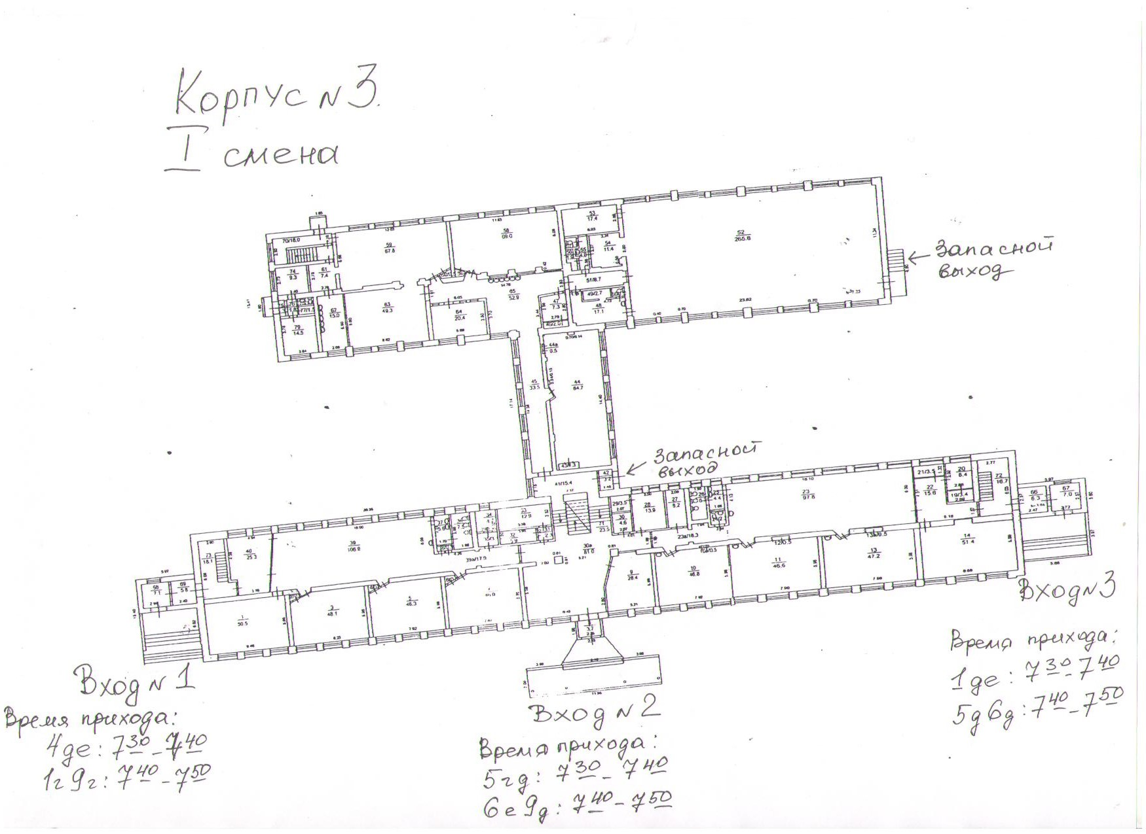
Входная группа
Схема организации пропускного режима
Корпус 3 – 1 смена

Slide 14
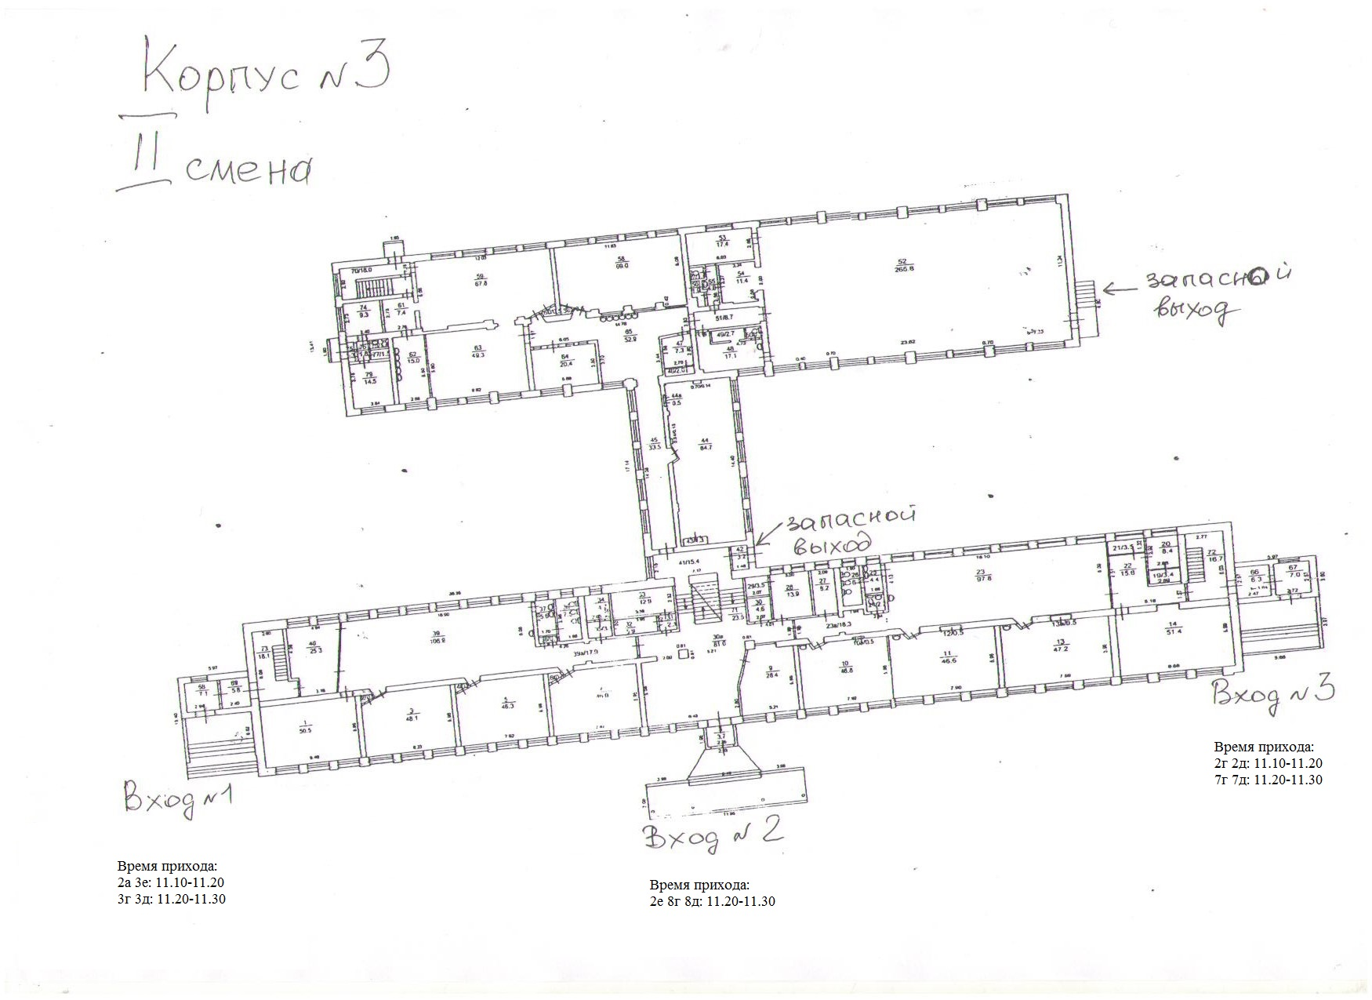
Входная группа
Схема организации пропускного режима
Корпус 3 – 2 смена

Slide 15
Организация образовательного процесса. 1 корпус – 1 смена
Класс | Номер кабинета | Вход | Время входа в школу | Время начала уроков и расписание звонков | Перемена/место отдыха | Питание в столовой
5а | 21 | 1 | 7.30-7.35 | 8.00 | Рекреация | 2 перемена | 9.30-9.45
5б | 20 | 1 | 7.35-7.40 | 8.00 | Рекреация | 2 перемена | 9.30-9.45
5в | 11 | 1 | 7.45-7.50 | 8.00 | Рекреация | 2 перемена | 9.30-9.45
9а | 2 | 1 | 7.50-7.55 | 8.00 | Рекреация | 3 перемена | 10.25-10.40
9б | 7 | 3 | 7.30-7.35 | 8.00 | Рекреация | 3 перемена | 10.25-10.40
9в | 15 | 3 | 7.35-7.40 | 8.00 | Рекреация | 3 перемена | 10.25-10.40
10а | 23 | 2 | 7.30-7.35 | 8.00 | Рекреация | 4 перемена | 11.20-11.35
10б | 5 | 3 | 7.40-7.45 | 8.00 | Рекреация | 4 перемена | 11.20-11.35
11а | 17 | 2 | 7.35-7.40 | 8.00 | Рекреация | 4 перемена | 11.20-11.35
11б | 12 | 2 | 7.40-7.45 | 8.00 | Рекреация | 4 перемена | 11.20-11.35

Slide 16
Организация образовательного процесса. 1 корпус – 2 смена
Класс | Номер кабинета | Вход | Время входа в школу | Время начала уроков и расписание звонков | Перемена/место отдыха | Питание в столовой
6а | 10 | 3 | 11.15-11.20 | 11.35 | Рекреация | 2 перемена | 13.55-14.10
6б | 8 | 3 | 11.20-11.25 | 11.35 | Рекреация | 2 перемена | 13.55-14.10
6в | 9 | 1 | 11.10-11.15 | 11.35 | Рекреация | 2 перемена | 13.55-14.10
6г | 1 | 1 | 11.15-11.20 | 11.35 | Рекреация | 2 перемена | 13.55-14.10
7а | 6 | 1 | 11.20-11.25 | 11.35 | Рекреация | 2 перемена | 13.55-14.10
7б | 3 | 2 | 11.15-11.20 | 11.35 | Рекреация | 3 перемена | 14.50-15.05
7в | 18 | 1 | 11.25-11.30 | 11.35 | Рекреация | 3 перемена | 14.50-15.05
8а | 28 | 3 | 11.25-11.30 | 11.35 | Рекреация | 3 перемена | 14.50-15.05
8б | 14 | 2 | 11.20-11.25 | 11.35 | Рекреация | 3 перемена | 14.50-15.05
8в | 4 | 2 | 11.10-11.15 | 11.35 | Рекреация | 3 перемена | 14.50-15.05

Slide 17
Расписание звонков корпусов №1 и №2
1 смена
1 | 8.00 - 8.40
2 | 8.50 – 9.30
3 | 9.45 – 10.25
4 | 10.40 – 11.20
5 | 11.35 – 12.15
6 | 12.25 – 13.05
7 | 13.15 – 13.55
2 смена
1 | 11.35 – 12.15
2 | 12.25 – 13.05
3 | 13.20 – 14.00
4 | 14.15 – 14.55
5 | 15.05 – 15.45
6 | 15.55 – 16.35
7 | 16.45 – 17.25

Slide 18
Организация образовательного процесса
Корпус № 2 (за каждым классом кабинете: раздевалка, учебная комната, игровая и туалет).
Класс | № кабинета | вход | Время входа в школу | Расписание звонков | Место отдыха | Питание в столовой
1а | 5 | № 1 | 7.50 - 7.56 | 1 урок 8.05 - 8.40 2 урок 8.55 – 9.30 3 урок 10.45 – 11.20 4 урок 11.35 – 12.10 5 урок 12.25 – 13.00 | игровая в своем кабинете | 9.45 – 10.05 | 1-2 стол
1б | 8 | № 2 | 7.50 - 7.56 |  | игровая в своем кабинете | 9.45 – 10.05 | 3-4 стол
1в | 12 | № 1 | 7.44 - 7.50 |  | игровая в своем кабинете | 10.05 – 10.25 | 5-6 стол
2б | 9 | № 2 | 7.40 - 7.50 | 1 урок 8.00 - 8.40 2 урок 8.50 – 9.30 3 урок 9.45 – 10.25 4 урок 11.35 – 12.15 5 урок 12.25 – 13.05 | игровая в своем кабинете | 10.40 – 11.00 | 1-2 стол
2в | 4 | № 3 | 7.40 - 7.50 | 1 урок 8.00 - 8.40 2 урок 8.50 – 9.30 3 урок 10.40 – 11.20 4 урок 11.35 – 12.15 5 урок 12.25 – 13.05 | игровая в своем кабинете | 10.05 – 10.25 | 7-8 стол
3а | 10 | № 2 | 7.30 - 7.40 | 1 урок 8.00 - 8.40 2 урок 8.50 – 9.30 3 урок 9.45 – 10.25 4 урок 11.35 – 12.15 5 урок 12.25 – 13.05 | игровая в своем кабинете | 10.40 – 11.00 | 3-4 стол
3б | 11 | № 1 | 7.37 - 7.44 |  | игровая в своем кабинете | 11.00 – 11.20 | 5-6 стол
3в | 1 | № 1 | 7.30 - 7.37 |  | игровая в своем кабинете | 11.00 – 11.20 | 7-8 стол
4а | 2 | № 1 | 8.25 – 8.32 | 1 урок 8.50 – 9.30 2 урок 9.45 – 10.25 3 урок 10.40 – 11.20 4 урок 12.25 – 13.05 5 урок 13.15 – 13.55 | игровая в своем кабинете | 11.35 – 11.55 | 1-2 стол
4б | 6 | № 1 | 8.38 – 8.45 |  | игровая в своем кабинете | 11.35 – 11.55 | 3-4 стол
4в | 3 | № 4 | 8.35 – 8.45 |  | игровая в своем кабинете | 11.55 – 12.15 | 5-6 стол
4г | 7 | № 1 | 8.32 – 8.38 |  | игровая в своем кабинете | 11.55 – 12.15 | 7-8 стол

Slide 19
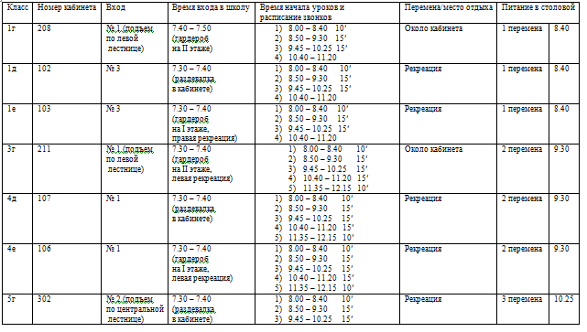
Организация образовательного процесса. 3 корпус – 1 смена

Slide 20
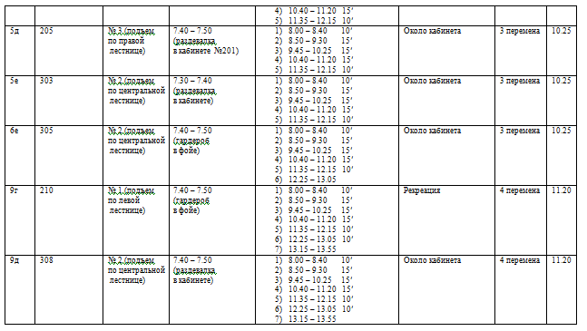

Slide 21
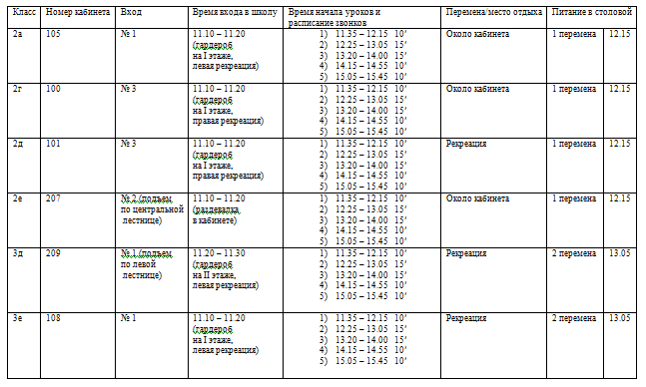
Организация образовательного процесса. 3 корпус – 2 смена

Slide 22
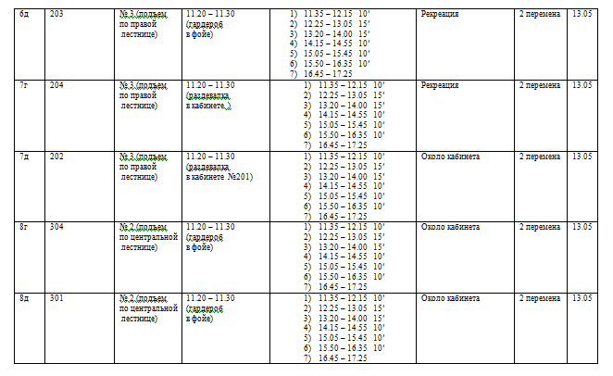

Slide 23
Разведение потоков во
входных группах
и столовой
Смещение времени начала уроков
Кабинетная система
Парные уроки
*Минимизация
контактов обучающихся
*Соблюдение санитарных требований
Обработка дез.средствами помещений
Проветривание и дезинфекция воздуха

